Slide 1
Historia, geografía y ciencias sociales.
Trabajamos en nuestro libro.
Lección N°12
Cuarto básico
Página 28
(Si tienes el libro NO imprimir)

Slide 2
¿ Qué herramientas utilizaremos para nuestro aprendizaje?
1. Forma de trabajo.
Los días martes trabajaremos en el nuestro libro de estudio. Los días jueves se realizará una actividad lúdica referente a la materia de estudio, que NO tendrá guía aparejada, pues la idea es aprovechar al máximo los 30 ´minutos del día jueves.
2. El trabajo se realiza en la clase.
Te recomiendo que si te vas a conectar, no realices la actividad antes, pues la idea de las clases es que trabajemos juntos para ayudar en tu aprendizaje.
3. Avanzamos todos juntos.
Es posible que la actividad que se presenta para hoy no alcancemos a terminarla, pues parte de la clase es aclarar dudas y hablar sobre diversos temas que tiene relación con la materia. En consecuencia, la recomendación es que si no pudiste conectarte consultes conmigo o un compañero(a) hasta que parte de la actividad llegamos, para que no te adelantes.
En la clase anterior llegamos hasta la página 19 de nuestro libro, hoy partiremos página 28. ¿Estás listo?

Slide 3
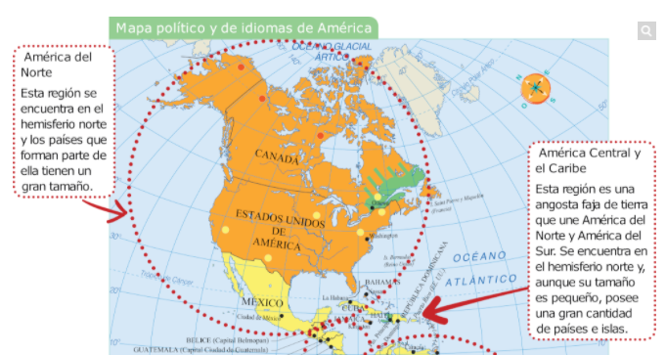
Página 28

Slide 4
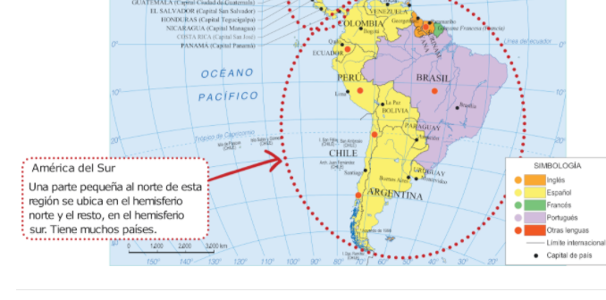
Página 28

Slide 5
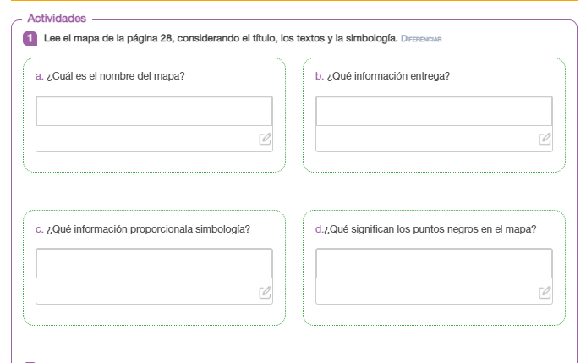
Página 29

Slide 6
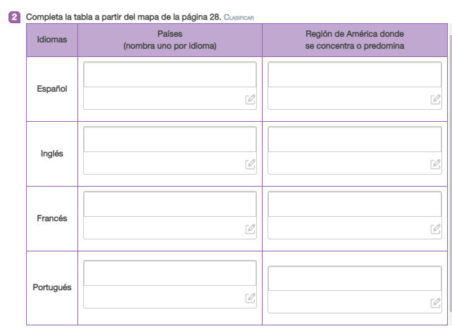
Página 29

Slide 7
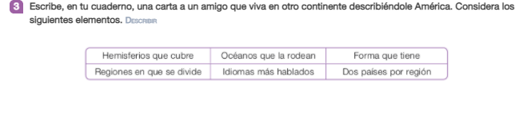
Página 29
Realicemos esta actividad juntos de forma oral

Slide 8
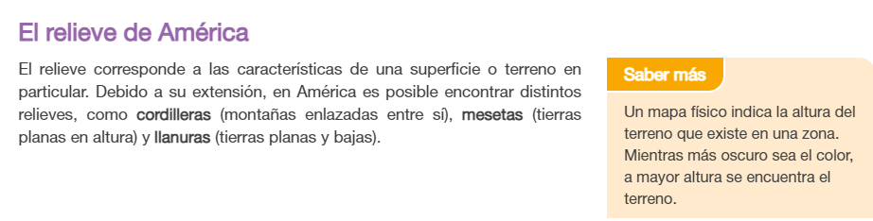
Página 30

Slide 9
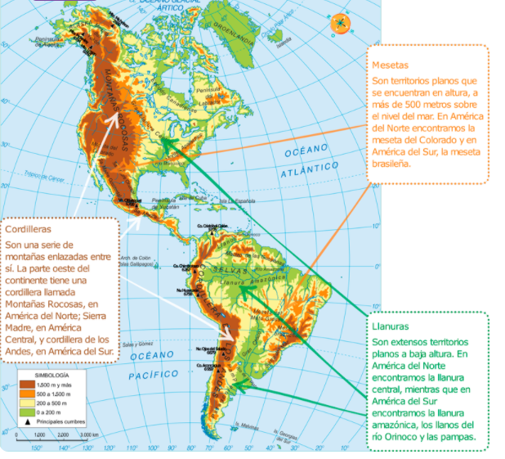
Página 30

Slide 10
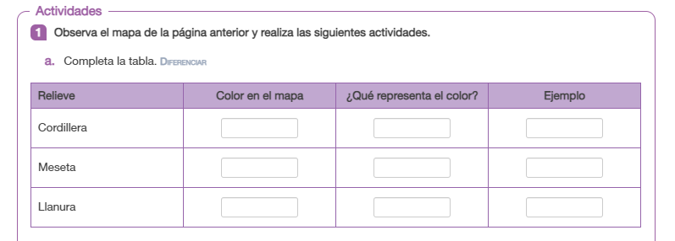
Página 31

Slide 11
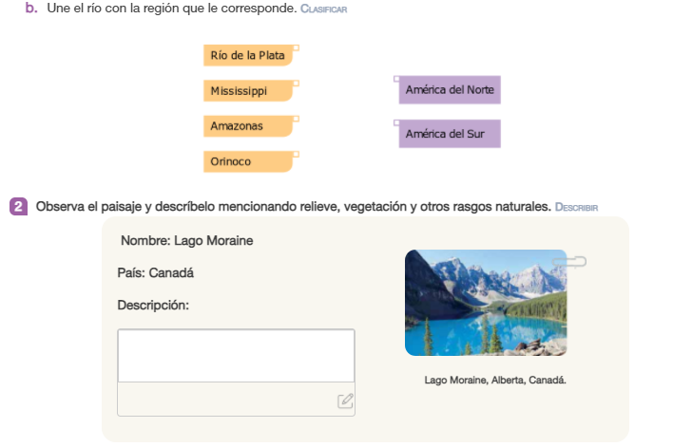
Página 31

Slide 12
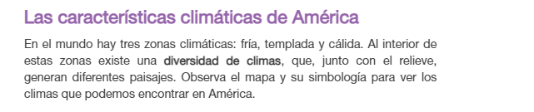
Página 32

Slide 13
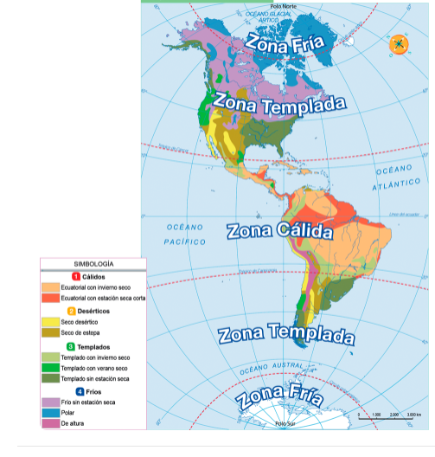
Página 32

Slide 14
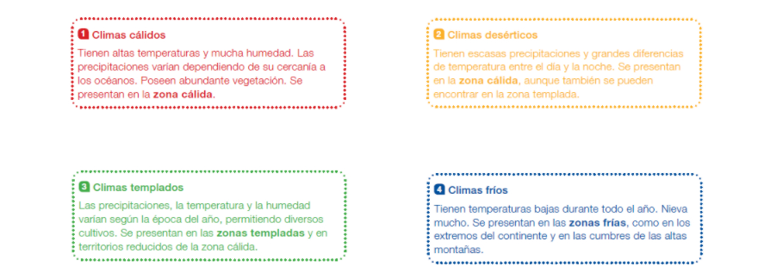
Página 33

Slide 15
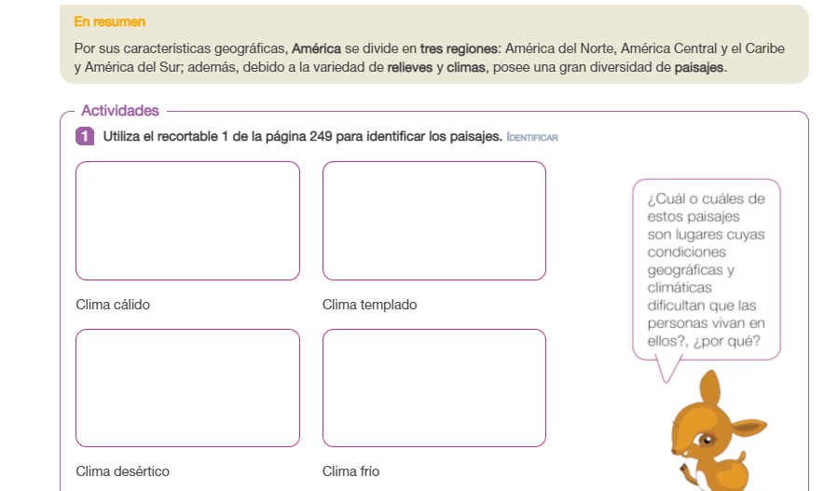
Página 33

